Slide 1
Индивидуальное задание «Шарики»
Работу выполнил студент ИТ-5-2025
Чирков Егор Юрьевич

Slide 2
Постановка задачи
В одной компьютерной игре игрок выставляет в линию шарики
разных цветов. Когда образуется непрерывная цепочка из трех и более
шариков одного цвета, она удаляется из линии. Все шарики при этом
сдвигаются друг к другу, и ситуация может повториться. Напишите
программу, которая по данной ситуации определяет, сколько шариков будет
сейчас уничтожено. Естественно, непрерывных цепочек из трех и более
одноцветных шаров в начальный момент может быть не более одной.

Slide 3
Цель проекта
Разработать программу, моделирующую упрощенную версию игры "Шарики"
Основные требования:
Линия шариков различных цветов (числа 0-9)
Автоматическое уничтожение цепочек из 3+ шариков одного цвета
Сдвиг шариков после уничтожения
Подсчет общего количества уничтоженных шариков

Slide 4
Алгоритм решения
Начало
Описание:
Представление данных: Здесь происходит определение структур данных и вспомогательных функций. В программе "Шарики" это включает в себя определение классов Node и LinkedList, а также функции get_valid_input, необходимой для получения корректного ввода от пользователя.
Основной Цикл: Этот цикл обеспечивает повторное выполнение игры до тех пор, пока пользователь не решит выйти. Он позволяет сыграть несколько партий подряд без перезапуска программы.
Действие: Основная логика игры выполняется здесь. Создается связный список на основе введенных данных, вызывается метод check_and_destroy для удаления цепочек, и результаты (количество уничтоженных шариков и оставшаяся линия) выводятся на экран.
Конец: Завершение программы.
Представление данных
Основной цикл
Вывод главного меню
Получение выбора
Действие
конец

Slide 5
Структура данных
1. Node (Узел односвязного списка):
• Описание: Базовая структура для представления отдельного шарика. Содержит информацию о цвете шарика (color) и ссылку на следующий шарик в линии (next).
Обоснование:
• Представление элемента: Node позволяет хранить данные об одном элементе (шарике) в нашей линии.
• Связь: Поле next позволяет связать узлы в цепочку, формируя линейную структуру.
• Эффективность: Простота структуры обеспечивает быстрый доступ к информации о цвете шарика.

Slide 6
Структура данных
2. LinkedList (Односвязный список):
• Описание: Представляет собой линию шариков. Содержит указатели на первый (head) и последний (tail) узлы, а также информацию о количестве шариков в линии (size).
Обоснование:
• Динамический размер: Список может динамически увеличиваться и уменьшаться в зависимости от действий игрока. В отличие от статического массива, не нужно заранее указывать максимальное количество шариков.
• Эффективное удаление цепочек: Односвязный список позволяет относительно легко удалять цепочки шариков. Удаление элементов в середине массива потребовало бы сдвига всех последующих элементов.
• Метод destroy_chain() реализует эффективное удаление подцепочек. Если использовать List пришлось бы создавать новый список, тем самым увеличивая время работы алгоритма.
• Метод check_and_destroy() эффективно очищает данные от подцепочек.

Slide 7
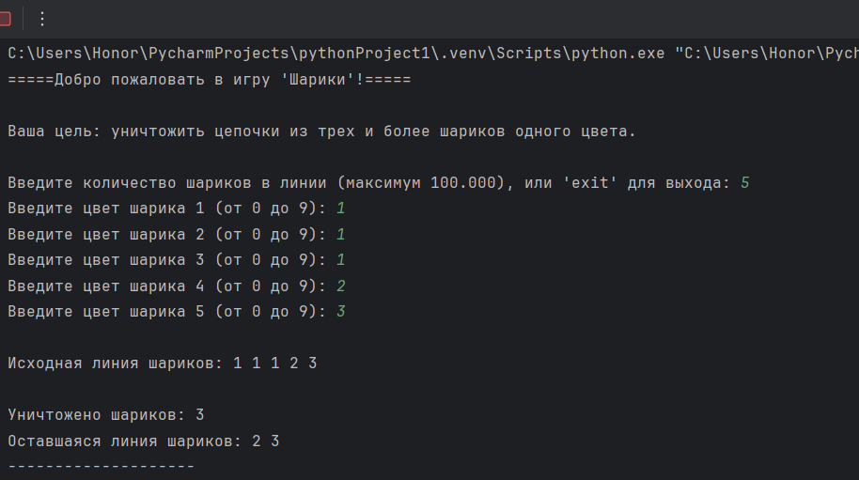
Тест 1: Базовый случай с одной цепочкой в начале линии
Цель: Проверить, правильно ли удаляется цепочка из трех шариков одного цвета в начале линии.
Пример:

Slide 8
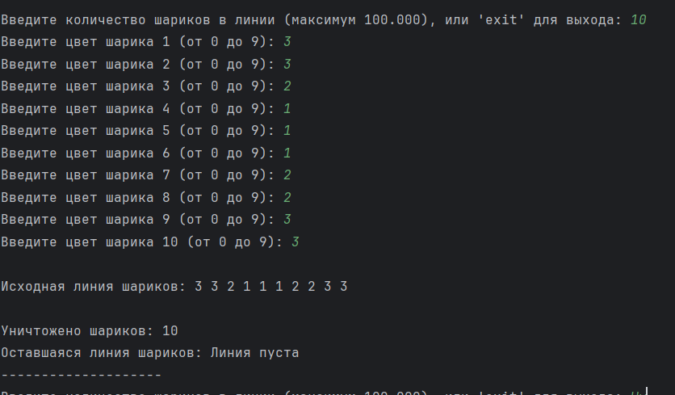
Тест 2: Несколько цепочек, удаляемых последовательно
Цель: Проверить, правильно ли программа обрабатывает ситуацию, когда после удаления одной цепочки образуются новые цепочки, которые тоже необходимо удалить.
Пример:

Slide 9
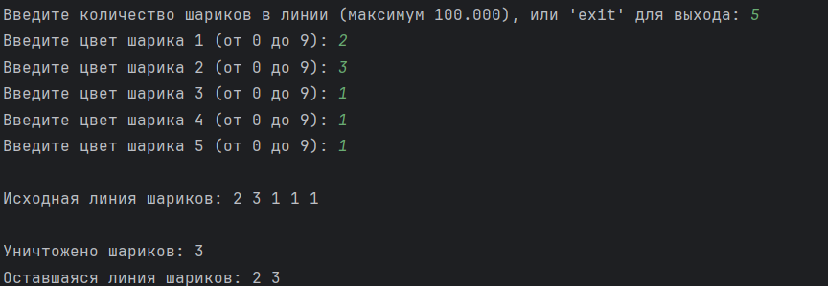
Тест 3: Цепочка в конце линии
Цель: Проверить, правильно ли удаляется цепочка в конце линии.

Slide 10
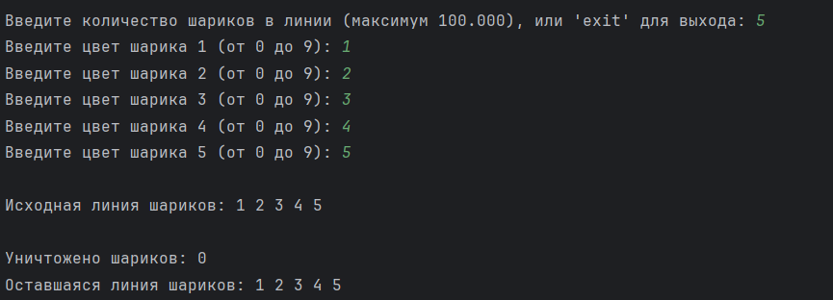
Тест 4: Линия, не содержащая цепочек для удаления
Цель: Проверить, правильно ли программа обрабатывает ситуацию, когда в линии нет цепочек, удовлетворяющих условию удаления.

Slide 11
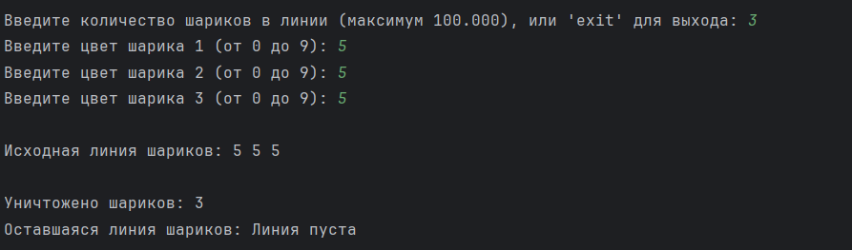
Тест 5: Пограничный случай (все шарики образуют одну цепочку)
Цель: Проверить, правильно ли программа обрабатывает случай, когда все шарики в линии имеют один и тот же цвет и образуют цепочку, подлежащую удалению.

Slide 12
Итоги
Основные выводы:
Игра "Шарики" успешно реализована.
Проста в использовании и интуитивно понятна.
Возможные улучшения:
Реализация графического интерфейса для более наглядного представления игры.
Добавление различных режимов игры (например, с ограничением по времени или ходам).
Реализация сохранения и загрузки состояния игры.

Slide 13
Спасибо за внимание!

